Slide 1
Turvallinen tila
Yhteisö, tapahtuma tai tila, jossa kaikilla on vapaus:
  olla oma itsensä
  ilmaista itseään vapaasti
  olla osallinen toiminnassa itselleen sopivalla tavalla.
Turvallisessa tilassa jokaisella on mahdollisuus tuntea olonsa mukavaksi, turvalliseksi ja kunnioitetuksi.
(Lähde: Potentiaali-hanke: Turvallinen tila)

Slide 2



Esimerkkejä turvallisemman tilan periaatteista
Kohtelen toisia ystävällisesti ja kunnioittavasti.
En hyväksy kiusaamista, syrjintää, häirintää tai toisten vähättelyä.
Jokainen saa määritellä itsensä sekä kertoa itsestään sen, mitä haluaa.
Kunnioitan omia sekä toisten rajoja.

Slide 3
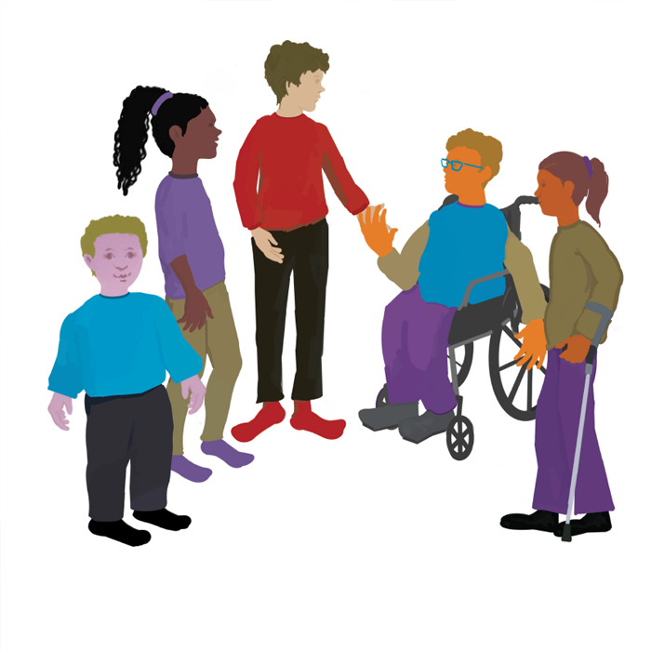

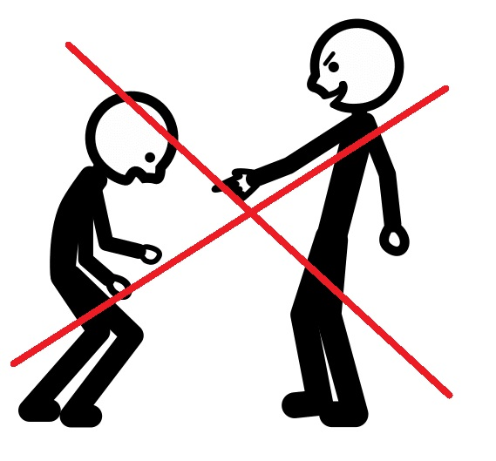

Jokainen saa olla oma itsensä.
Kuuntelen toisia ja tulen kuulluksi.
Tunnistan, että kaikki eivät ajattele kuten minä.
En vähättele toisten mielipiteitä tai kokemuksia.
Kunnioitan toisten yksityisyyttä. En levitä muiden asioita tai kokemuksia.

Slide 4


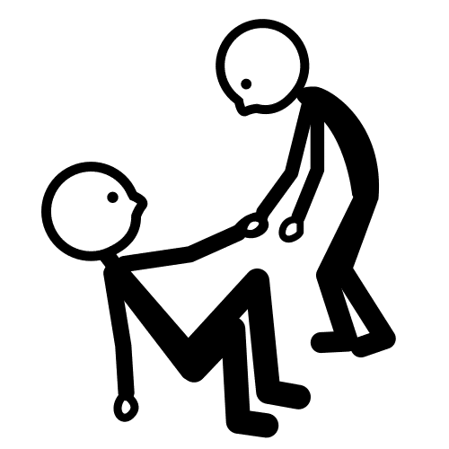

Jokainen saa tehdä virheitä. Tärkeintä on oppia ja tarvittaessa pyytää anteeksi
Jos voin, niin neuvon tai autan toisia.
Jos huomaan epäasiallista käytöstä,
  puutun siihen välittömästi ja/tai kerron asiasta aikuiselle.

